Slide 1


TRƯỜNG TIỂU HỌC TÂN BÌNH- TPHD
Chào các bạn lớp 3H

Slide 2



Biểu tượng phần mềm PowerPoint

Slide 3
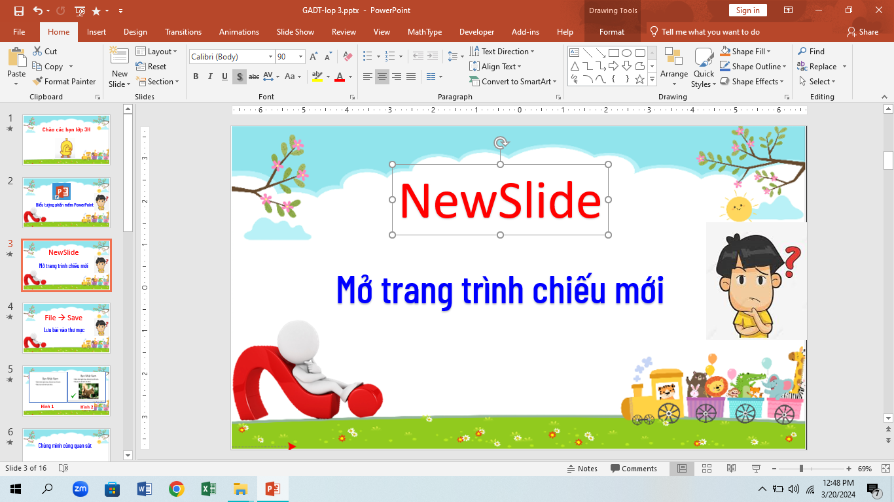
NewSlide
Mở trang trình chiếu mới

Slide 4
File → Save
Lưu bài vào thư mục

Slide 5
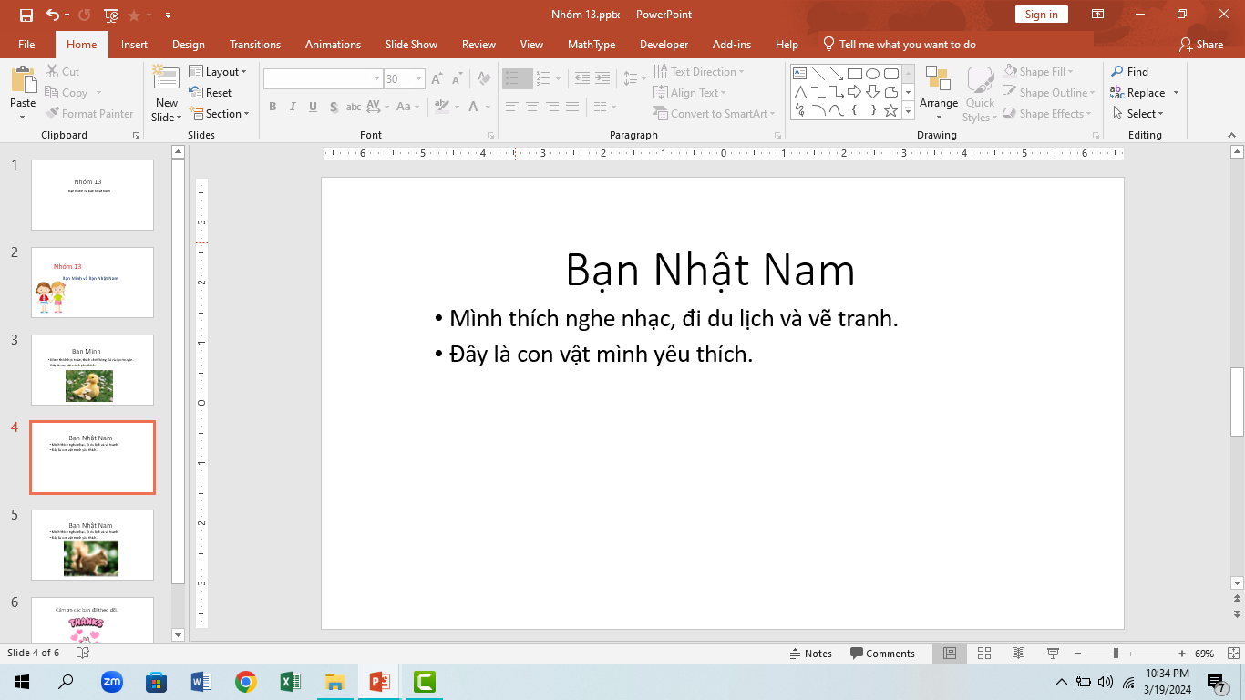
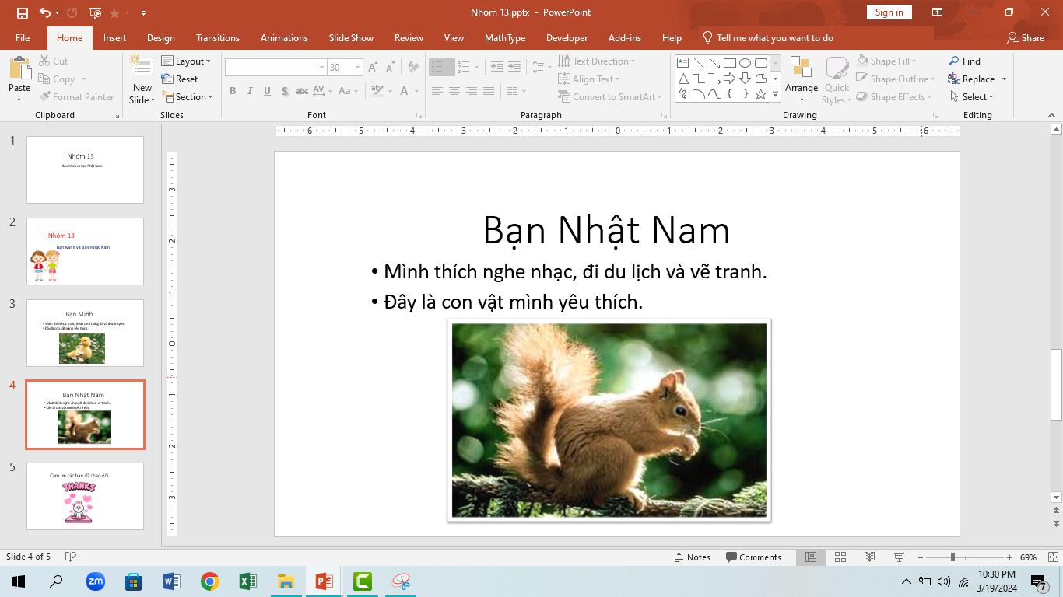

Hình 1
Hình 2

Slide 6
Chúng mình cùng quan sát

Slide 7

Thực hành

Slide 8
Các bạn chia sẻ bài làm nhé

Slide 9




NHỮNG CHIẾC NÓN PHÉP THUẬT

Slide 10




Để tạo một trang mới em nháy chọn vào nút lệnh nào dưới đây
Close
A.
C.
Save
New Slide
Open
B.
D.

Slide 11

Bạn Hoa nói: “Có thể thêm ảnh vào trang trình chiếu”.
A. Đúng
B. Sai

Slide 12

Câu 3: Để thêm ảnh vào trang trình chiếu em chọn:
Insert / Pictures
A.
Insert/ Shapes
C.
Insert/ Table
Insert/ Textbox
B.
D.

Slide 13

Chiếc mũ may mắn, tặng bạn bó hoa

Slide 14
+ Mở bài đã lưu để thêm nội dung
+ Chèn tranh ảnh vào trang trình chiếu
+ Lưu bài vào thư mục

Slide 15


